Slide 1




ВЫПОЛНИЛА:
ЖУКОВА ЕКАТЕРИНА,
УЧЕНИЦА 8 «А» КЛАССА
МОУ «СОШ № 13»

Slide 2
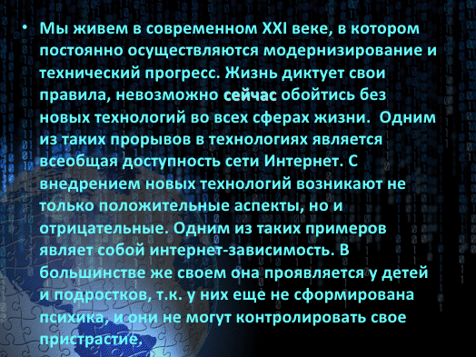



Slide 3
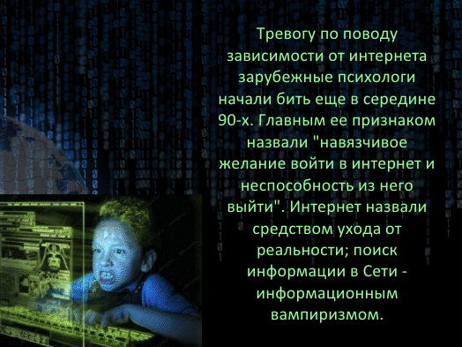

Slide 4
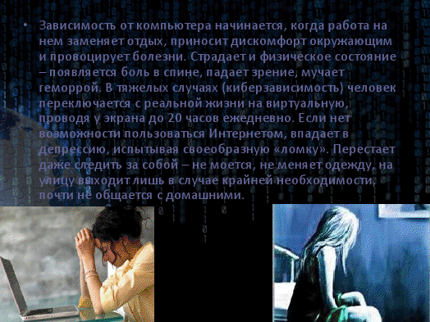

Slide 5
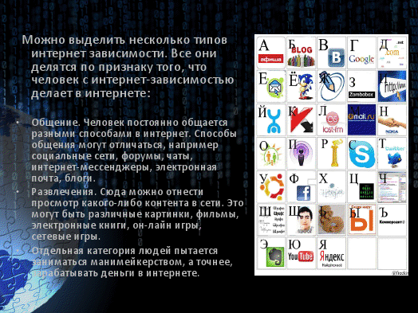

Slide 6
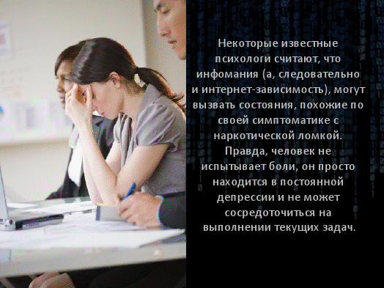

Slide 7
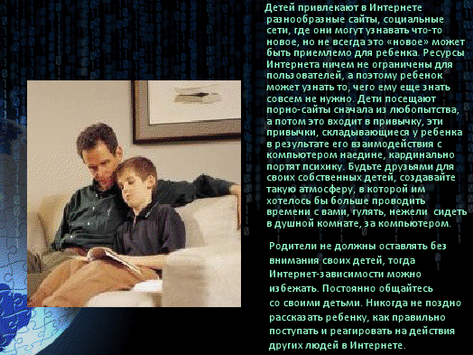

Slide 8
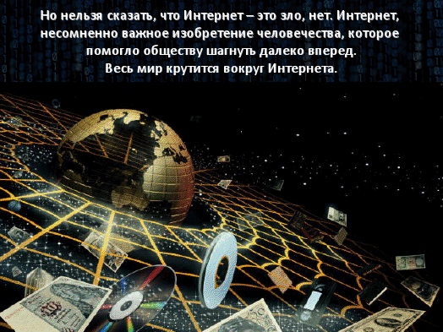

Slide 9
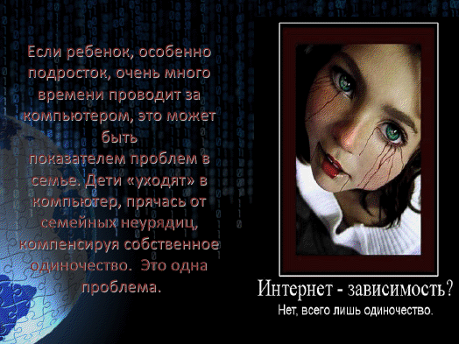

Slide 10


